Slide 1
[BV-1] I-Propedeuse
2013-2014
Projectmanagement in het I project

Slide 2
Workshop Projectmanagement - voorbereiding op het I-project
Kernbegrippen bij projectmanagement
Projectmatig werken
Faseren en plannen
Beheersen (TGKIO)
Bron: Roel Grit, Projectmanagement

Slide 3
Eigen ervaring?

Slide 4
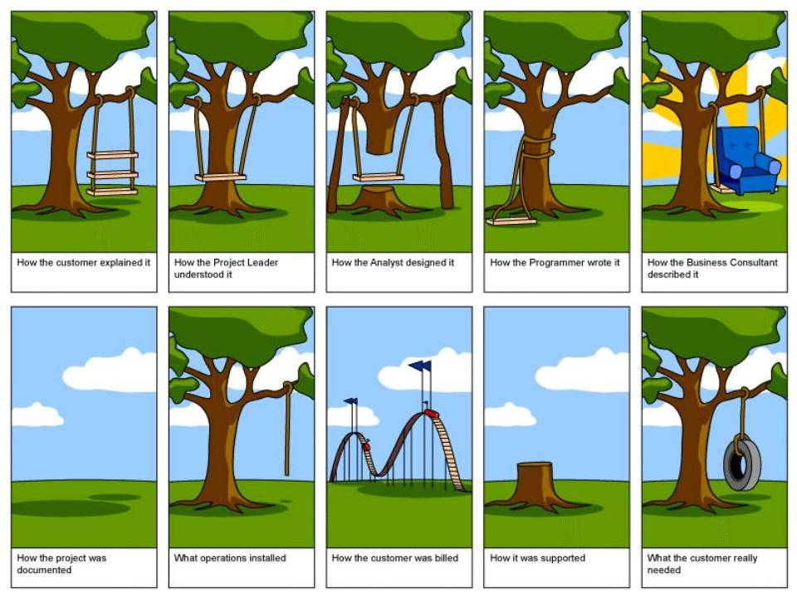

Slide 5
Projectmatig werken
Indicatoren bij competentie “Planmatig werken”
PW1 Maakt een individuele planning en voert deze uit. Signaleert afwijkingen tussen planning en uitvoering en analyseert de oorzaak. Formuleert een passende oplossing en stelt waar nodig de planning bij.
PW2 Levert een aantoonbare, actieve bijdrage aan het plan van aanpak van een project of opdracht.
PW3 Onderbouwt de keuze voor een planningsmethode en past deze methode toe binnen het project of de opdracht. Evalueert na afloop bruikbaarheid en toepasbaarheid daarvan in relatie tot het project of de opdracht.
PW4 Herkent en benoemt eigen kwaliteiten en valkuilen rond planmatig werken.
Notes:
PM methoden; PRINCE2, Pmbok. Geen RUP, DSDM,Agile dat zijn softwareontwikkelmethoden.

Slide 6
Projectmatig werken
Onderwerpen
Kenmerken van een project
De opdracht en de opdrachtgever
Het product en het proces
Projectmanagementmethoden
Faseren
Beheersaspecten TGKIO
Planning
Kwaliteit
Risico’s
Teamontwikkeling

Slide 7
1 Kenmerken van een project
Eenmalige opdracht
Nieuw uniek product
Meerdere disciplines
Beperkt aantal middelen
Begindatum en einddatum

Slide 8
2 De opdracht en de opdrachtgever
Er is een duidelijke, nauwkeurig omschreven opdracht.
Het eindproduct is tot in detail gespecificeerd.
Er is een niet afgebakende opdracht met nog veel open einden erin. De opdrachtgever:
heeft alleen nog maar een vaag idee over wat hij wil.
weet nog niet precies wat hij nodig heeft.

Slide 9
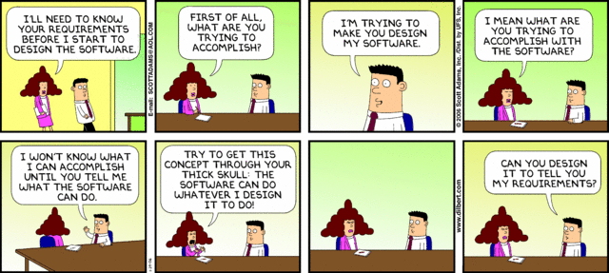

Slide 10
2 De opdracht en de opdrachtgever
De manier waarop een opdracht moet worden uitgevoerd (de weg waarlangs het eindresultaat kan worden bereikt) wordt bepaald door:
Hoe de opdracht is geformuleerd
Wensen van de opdrachtgever m.b.t. kwaliteit, oplevering en mogelijkheid tot wijziging van functionaliteit
Het beschikbare budget
De beschikbare tijd
Dan komt het aan op jouw managementvaardigheden…
Notes:
Maak de volgende vergelijking: Je wilt een huis laten bouwen of een verbouwing aan je huis laten doen. Wat vind je belangrijk. Dat de aannemer met je meedenkt en je tijdens de bouw nog met aanpassingen kunt komen? Dat de kwaliteit in ieder geval is gewaarborgd ook al kost het dan wat meer geld? Of dat het in ieder geval niet meer mag gaan kosten dan hetgeen is afgesproken. Hoe erg vind je het als de bouw niet precies op de afgesproken datum klaar is (misschien heb je je eigen huis al verkocht).

Slide 11
2 De opdracht en de opdrachtgever
Communiceren met de opdrachtgever:
Regelmatig:
duidelijkheid krijgen over de opdracht
informeren over hetgeen tot op dat moment is gerealiseerd
inzicht geven in hetgeen nog gedaan moet worden om het eindproduct volledig te realiseren
eventueel informeren over organisatie, werkwijze, enz.
Aan het eind verantwoording afleggen
Notes:
Kruip in de huid van de opdrachtgever en vraag je af wat jij zou willen overleggen met de projectgroep…..
Over het product wil je de zekerheid dat je dat krijgt wat je gevraagd hebt of als je dat niet precies wist te formuleren, dat je dat krijgt wat je nodig hebt.
Informeren: de stand van zaken, dat wil zeggen je wilt inzicht in welk deel van het product nu eigenlijk af is en welk deel van het totale budget daarvoor al is gebruikt. Verder is de opdrachtgever geinteresseerd in de vraag of het product eigenlijk nog op tijd af komt en of het resterende budget voldoende is om het eindproduct te realiseren.

Slide 12
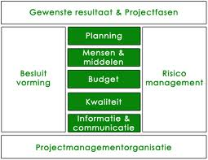

Slide 13
3 Het product en het proces faseren en beheersen
Activiteiten die moeten worden uitgevoerd om tot het juiste eindproduct te komen
Ontwerpen, programmeren, testen
Activiteiten die moeten worden uitgevoerd om op effectieve en efficiente wijze tot het eindproduct te komen
Werk verdelen, werk overdragen,
elkaar informeren, beslissingen nemen

Slide 14
3 Het product en het proces faseren en beheersen
Er is een relatie tussen het product en proces
Beheersaspecten “TGKIO”
Sturen op Tijd
Sturen op middelen (Geld)
Sturen op Kwaliteit (en/of functionaliteit)
De wijze waarop het project wordt geOrganiseerd
Informatie uitwisseling onderling en met opdrachtgever
Notes:
De projectmanager zal regelmatig de vragen stellen:
Zal het product op de afgesproken tijd af zijn
Zal het product als het af is niet meer gaan kosten dan we hebben afgesproken
Zal het product wel aan de kwaliteitseisen voldoen als het af is

Slide 15
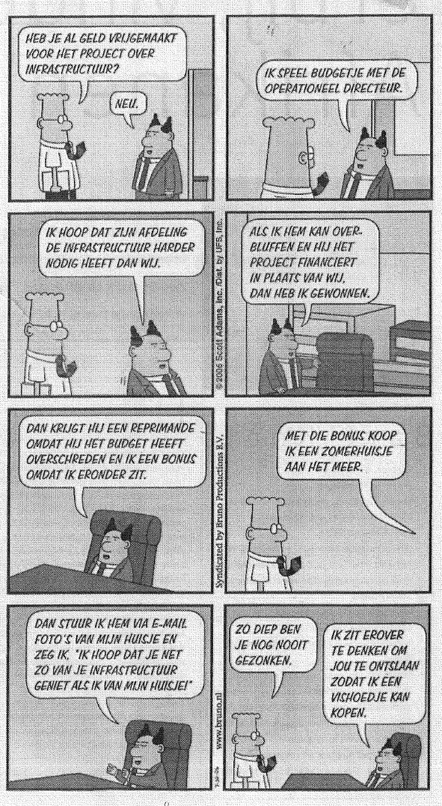

Slide 16
4 Projectmanagementmethoden
Met de beheersaspecten (tijd, geld, kwaliteit, informatie en organisatie) kan op verschillende manieren worden omgegaan.
Watervalmethode lineair
Iteratieve methoden
Incrementeel ontwikkelen
→ Keuze uit meerdere projectmanagementmethoden
cyclisch
Notes:
Neem een of twee van deze aspectren als uitgangspunt en neem beslissingen afhankelijk van het andere aspect. Bijvoorbeeld tijd is 3 weken, kosten liggen vast -→ beslissen of gerealiseerde kwaliteit voldoende of dat een extra iteratie nodig is.
Vooraf is tijd en geld vast gedefinieerd → kwaliteit (is aantal functies en de kwaliteit daarvan) variabel (prioriteitenlijst bijv. MOSCOW)

Slide 17
4 Lineair - Waterval model
Lineaire fasering
Voordelen
Het eindproduct wordt stap voor stap gerealiseerd
Een vast traject tot aan het gerealiseerde eindproduct
Voortgangscontrole
Nadelen
Specificaties liggen vast en mogen niet meer wijzigen
Foutherstel is kostbaar
Veel ervaring nodig voor realistische planning
Analyse
Ontwerp
Realisatie
Validatie

Slide 18
4 Cyclisch
Incrementeel
verdeel functionaliteit over ‘vaste’ periodes (incrementen)
voer alle fases uit per increment
integreer met reeds gemaakte resultaten
Iteratief
herzie en verbeter functionaliteit in stappen (iteraties)
denk in versies van dezelfde functionaliteit
Worden vaak gecombineerd in één model

Slide 19
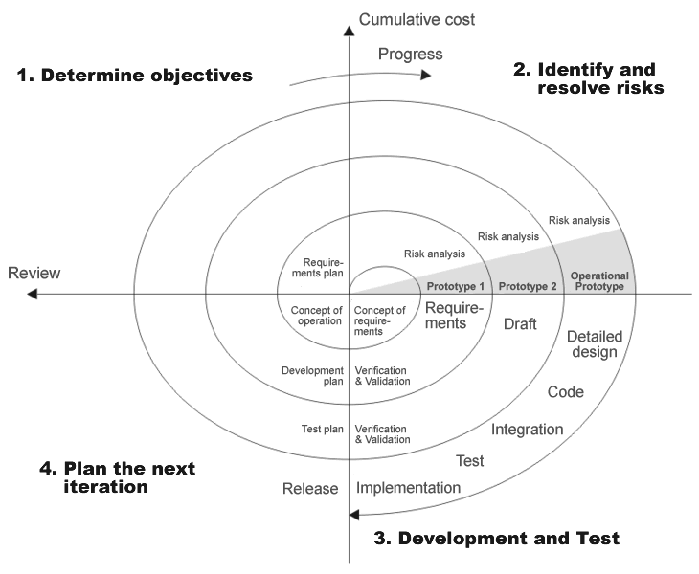
4 Cyclisch
Voordelen
Flexibiliteit. Er kan worden ingespeeld op voortschrijdend inzicht, nieuwe specificaties, etc.
Foutherstel / doorontwikkeling makkelijker in te passen
Nadelen
Specificaties liggen aan het begin niet volledig vast. Kan onduidelijkheid geven.
Voortgangscontrole is lastiger
Vraagt om meer afstemming en uitwisseling binnen de groep en tussen groep en opdrachtgever

Slide 20
Globale structuur van een project
Definitie fase → plan van aanpak
Uitvoering
Eindtest / oplevering → testen +
presenteren
Invoering en nazorg → begeleiding + onderhoud
Evaluatie → waarom ?

Slide 21
Definitiefase
Waarvoor is een plan van aanpak bedoeld
Beslisdocument voor de opdrachtgever
Richtlijn voor de projectgroep
Hoe komt een plan van aanpak tot stand
Opdracht bestuderen
Nadenken en eens worden over hoe jullie het project gaan aanpakken, de administratie gaan regelen, de “documenten” gaan beheren, de taken gaan verdelen, afspraken gaan maken over de omgang met elkaar, enz.
Notes:
Niet alleen documenten moeten beheerd worden, maar alle tussenproducten en eindproducten die worden gemaakt

Slide 22
Plan van aanpak*
Achtergronden
Projectresultaat
Projectactiviteiten
Projectgrenzen
Tussenresultaten
Kwaliteit
Projectorganisatie
Planning
Kosten en baten
Risico’s *volgens Grit, R., (2011), Projectmanagement, hoofdstuk 5.

Slide 23
5 Faseren
Wat is faseren?
Het opsplitsen van het project in een aantal perioden waarin bepaalde activiteiten worden uitgevoerd (fasen).
Waarom een project in fasen opsplitsen?
Omdat het geheel te complex is om in 1 keer te overzien; tussentijdse controle en mogelijkheid tot bijsturing is gewenst

Slide 24
5 Faseren
Analyse (WAT)
nadere studie bestaande situatie en projectopdracht
opstellen pakket van eisen
definieren aantal oplossingen (incl. kosten / baten)
Ontwerp (HOE)
keuze van een oplossing en deze uitwerken
functioneel (WELKE) en technisch (HOE)
Realisatie (MAAK)
programma’s en bestanden ontwikkelen en testen
gegevens overzetten en gebruikers opleiden
acceptatie door gebruikers

Slide 25
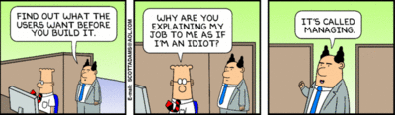
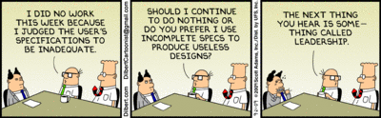

Slide 26
5 Faseren
Meetpunten (mijlpaalproducten)
Resultaat is oke, verder met de volgende fase
eventueel moeten activiteiten uit volgende fase worden bijgesteld (bijv. eerder uitvoeren)
Nog niet goed genoeg, de fase wordt nog een keer doorlopen
Resultaat voldoet totaal niet aan de eisen, project wordt gestopt

Slide 27
5 Faseren
idee / probleem / uitdaging
initiatieffase
projectbriefing
definitiefase
contract
ontwikkelfase
resultaat
mijlpaal
nazorgfase
evaluatie

Slide 28
5 Afsluiten van het project
Opleveren
Acceptatie door de opdrachtgever na een acceptatietest (in een productieomgeving)
Formele overdracht (opdrachtgever wordt eigenaar) eventueel d.m.v. presentatie en demo
Project stopt formeel (nazorg… geen onderhoudscontract, maar eventueel service)

Slide 29
5 Afsluiten van het project
Evalueren
Doel: het verbeteren van de manier waarop in de organisatie aan projectmanagement wordt gedaan
“Doel bereiken is een ding, mate van succes is een tweede.”
“Hoe goed was het project; stond iedereen te juichen of was het kantje boord?”

Slide 30
6 Beheersaspecten

Slide 31
6 Beheersaspecten
Informatie / Communicatie
Goed communiceren over doel, inhoud, werkwijze en voortgang zowel met opdrachtgever als projectleden (rapportage en verantwoording)
Juiste en juiste hoeveelheid informatie naar degene die deze informatie nodig heeft
Naar iedereen dezelfde informatie
Miscommunicatie kost veel hersteltijd
Communicatie plannen en beheersen is een succesfactor

Slide 32
7 Plannen
Wat is een planning?
Het plan van aanpak
Detailplanningen
Waarom is een planning belangrijk?
Hoe werkt het?
Netwerkplanning (PERT, CPM)
Balkenplanning
Valkuilen en hoe voorkom je dat je erin valt

Slide 33
7 Wat is een planning?
Een planning is het uitzetten van de verschillende activiteiten in de tijd:
“wie doet wat, wanneer, en hoe lang doet hij er over !!!!”
Uitgangspunt: Plan van aanpak
Eindproduct en proces staan in PvA.
Fasering is gekozen zie PvA
Activiteiten t.b.v. product en proces staan in PvA en ook een globale planning hiervan
Tussenproducten staan in PvA en de globale planning

Slide 34
7 Waarom is een planning belangrijk?
Vaststellen van de totale duur van het project
Inzicht in gevolgen bij vertraging activiteit
Bepalen kosten van het project
Verdelen activiteiten over de projectleden
Bewaken van de voortgang van het project

Slide 35
7 Hoe maak je een detail planning (1)
Bepalen van de activiteiten
Tussenproducten event. opdelen in onderdelen
Bepalen van afhankelijkheid tussen onderdelen
Per onderdeel bepalen welke activiteiten moeten worden uitgevoerd
Bepalen van de inzet en tijdsduur per activiteit
Rooster deze activiteiten
Activiteiten op de tijdas plaatsen
Uitvoerder toekennen aan activiteit

Slide 36
7 Hoe maak je een detail planning (2)
Roosteren: alle(!!) activiteiten op de tijdas plaatsen rekening houdend met:
afhankelijkheden
wachttijden
beschikbaarheid van middelen
speling (= post onvoorzien)
Kosten / doorlooptijd “Mythe van de Man-maand”: tijd ≠ persoon

Slide 37
7 Hoe maak je een detail planning (3)
Strokendiagram (Gantt Chart)
iedere activiteit op een regel met kolommen voor begindatum, einddatum, tijdsduur, uitvoerder en een kolom voor doorlooptijd
PERT diagram
in het midden staat de naam van de activiteit, in de bovenrand vroegste start, de duur van het project en het vroegste einde, in de onderrand de laatst mogelijke start, speling en laatst mogelijke einde

Slide 38
7 Valkuilen
Te optimistisch plannen
Te ruim plannen
Geen speling inbouwen
Planning niet tijdig bijstellen

Slide 39
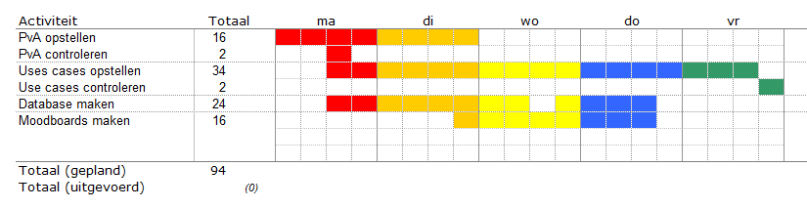
7 Planning: te vrijblijvend
Wie moet wat uitvoeren?

Slide 40
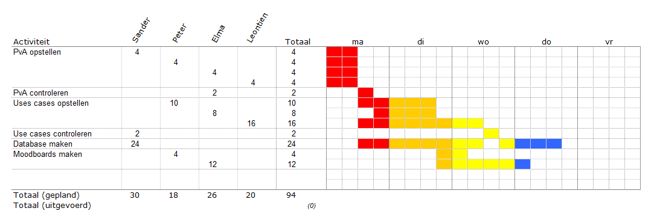
7 Planning: te globaal
Wat doe je precies in die tijd?

Slide 41
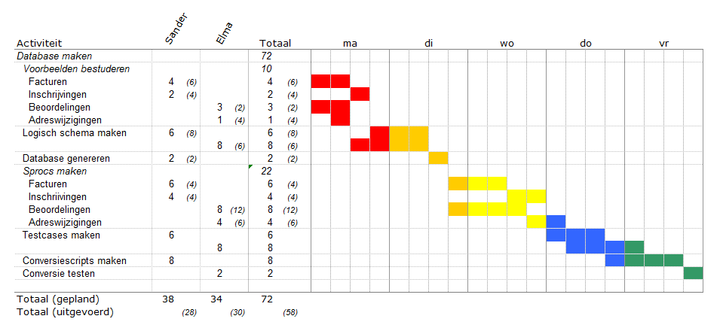
7 Planning: gedetailleerd genoeg

Slide 42
8 Kwaliteit bewaken
Kwaliteit van het proces
(projectbewaking)
Kwaliteit van het product
(productbewaking)
Sterke samenhang tussen project-bewaking en productbewaking
“zonder product geen proces”
“zonder proces geen product”

Slide 43
8 Kwaliteit bewaken (product)
Kwaliteit eindproduct is of wordt bepaald door wensen en eisen van de opdrachtgever.
Overleg is belangrijk
Opdrachtgever niet materiedeskundig →
hij schakelt een ‘uitvoerder / controleur’ in
Kwaliteit kost geld →
compromissen moeten worden gesloten
extra wens als meerwerk of onderdeel opdracht?

Slide 44
8 Kwaliteit bewaken (product)
Kwaliteit eindproduct is of wordt bepaald door wat de opdrachtgever nodig heeft.
In welke mate heeft klant iets aan het product
Uitvoerder / controleur moet in de huid van de klant kruipen
Geen lastige discussies over meerwerk
Opdrachtgever besteedt project uit, maar medewerkers uit organisatie zullen (voor zover beschikbaar) regelmatig worden geraadpleegd

Slide 45
8 Kwaliteit bewaken (product)
Kwaliteitsbewaking is teamwerk
Alle deelnemers moeten zich bewust zijn van het streven naar kwaliteit
Kwaliteitsbewaking vereist een plan; het ‘kwaliteitsplan’ en iemand die er op toeziet dat het plan wordt uitgevoerd.
Wat moet er in het plan en wat is de functie van het plan………

Slide 46
8 Kwaliteit bewaken (product)
Review
Inspectie
zo vroeg mogelijk
voorbeeldfunctie goede oplossingen
rapportage
Tests
testgevallen en testset
uitvoering van een test
testrapport
omvang van de test

Slide 47


Slide 48
8 Kwaliteit bewaken (proces)
Meten van de voortgang door
het project in de tijd te volgen
Bewaken van de doorlooptijd van het project De geplande tijd vergelijken met de werkelijk verbruikte tijd
Bewaken van de kosten van het project Kosten vergelijken met de gebruikte inzet en/of de gerealiseerde productie

Slide 49
8 Kwaliteit bewaken (proces)
Bijsturen (hoe kun je ingrijpen)
Niets doen
Bestaande inzet herordenen
overwerken, herverdelen van taken, niet uitvoeren, verbeteren procedures
Inzet aanvullen
meer mensen, andere kennis, ruimer gebruik van materieel
Het projectplan veranderen
schuiven met oplevertijden, uitbesteden van werk, herplannen, herzien van het eindproduct, opgeven

Slide 50
9 Risicomanagement
Categoriseren van risico’s
Contract
Projectplan
Methode
Leveranciers
Klanten
Functionele eisen
Technische eisen
Acceptatie

Slide 51
9 Risicomanagement
Inventariseren van risico’s
Kans dat het optreedt (globale indicatoren)
laag
middelmatig
hoog
Gevolgen als het zich voordoet
klein
middelmatig
groot

Slide 52
9 Risicomanagement
Afdekken van risico’s
Accepteren
Vermijden
Opvangen
Overdragen
‘Risicoplan’ en iemand die controleert of het plan wordt uitgevoerd.

Slide 53
10 Organisatie en teambuilding
Waarom is het belangrijk om van groepen teams te maken?
doel, methode, deskundigheid, verantwoordelijkheid
Hoe is teamvorming te bevorderen?
ontwikkelen wij-gevoel door gezamenlijke prestatie neerzetten, individu versus team, discipline
Wat te doen als teamvorming niet mogelijk is?
misschien subgroepen; meer regelen dan je lief is

Slide 54
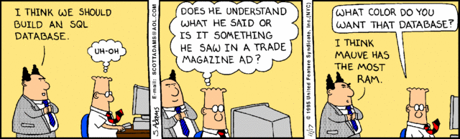

Slide 55
I-Project = ?
“Ontwikkel beroepsvaardigheden door in een projectcontext een dynamische website en bijbehorende beheerapplicatie te realiseren.”
Toepassen:
Vakkennis
Proceskennis (Professional Skills)
Begeleiding:
Procesbegeleider
Productbegeleider
Docent Professional Skills
Toetsing:
Product (beroepsproducten groep)
Proces (eindverslag individueel)
Assessment

Slide 56
Start I-project
Eerste actie in projectweek 1: plan van aanpak opstellen
Gebruik daarbij:
Van het boek “Projectmanagement” hoofdstuk 5 en 9
Van het boek “De effectieve projectgroep” hoofdstuk 2,3,6 en 7
De beschikbare documenten (checklists) op Scholar
Voorafgaand aan projectweek 1: inlezen
Neem de studiehandleiding door
Bestudeer de casus
Kijk de verplichte boeken “Projectmanagement” en “De effectieve projectgroep” door

